Slide 1
Всероссийский конкурс «Учитель года России — 2014»
«Организация самостоятельной работы школьников на уроках географии
и во внеурочной деятельности как основа формирования ключевых компетенций»
Коротнева Елена Валентиновна
Новосибирская область

Slide 2
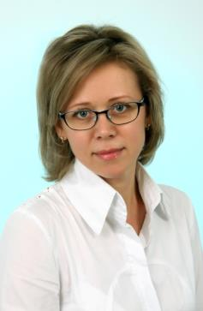
Муниципальное бюджетное общеобразовательное учреждение города Новосибирска «Лицей №136» «Не вводить знания в готовом виде. Даже если нет никакой возможности повести детей к открытию нового, всегда можно создать ситуацию поиска…» Г.А.Цукерман
«Организация самостоятельной работы школьников на уроках географии
и во внеурочной деятельности как основа формирования ключевых компетенций»
Коротнева Елена Валентиновна

Slide 3
Актуальность (от позднелат. actualis - важность, значительность чего-либо для настоящего момента, современность, злободневность
Третья проблема
Вторая проблема
низкий уровень самостоятель-ности у обучающихся
Первая проблема
.
пассивность школьников в обучении
.
рассогласован-
ность между основными программными документами и учебниками по географии

Slide 4
задачи
«Если вы хотите вести счастливую жизнь, вы должны быть привязаны к цели, а не к людям или к вещам»
Альберт Эйнштейн
Цель:
создание условий для вовлечения обучающихся в различные виды самостоятельной деятельности как основы формирования ключевых компетенций
разработать систему организации самостоятельной деятельности на уроках географии и во внеурочное время;
привести содержание рабочей программы учителя в соответствии с темой профессионального проекта;
разработать и использовать в организации УВП структуру урока с ведущим компонентом-самостоятельная деятельность
определить диагностический инструментарий для отслеживания и систематически отслеживать результат;
вовлечь максимальное число обучающихся в активные формы самостоятельной деятельности на уроках и во внеурочное время.

Slide 5
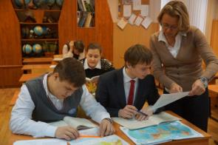
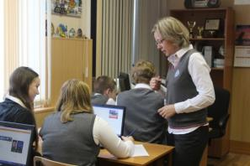
Принципы организации самостоятельной работы «Главная особенность процесса усвоения состоит в его активности: знания можно передать только тогда, когда ученик их берёт, то есть выполняет… какие-то действия с ними. Другими словами, процесс усвоения знаний - это всегда выполнение учащимися определённых познавательных действий» ^{Н.Ф.Талызин}
1
стараться ничего не давать в готовом виде;
чётко представлять конечный результат пути и способы его прохождения;
2
планировать путь к знаниям и идти по нему, опираясь на личностный опыт учащихся;
3
постоянно совершенствовать технологию, беря на заметку все нюансы в непонимании детей.
4

Slide 6
«Нет стремления более естественного, чем стремление к знанию…”
Монтень
Подведение итогов и оценивание работы
Осознают и самостоятельно ставят цель урока или цель самостоятельной, творческой, практической, исследовательской работы.
(Видео)
Вводно-мотивационный
Этапы урока
Рефлексивно-оценочный
Операционно-познавательный
Осваивают и усваивают знания

Slide 7
Технологии, методы и приёмы работы
«Даже если и есть хороший способ, но не знаешь приемов его осуществления, то результат будет такой же, как будто и нет ничего»
Мо-цзы
Деятельностные технологии
Проблемное обучение
Технология применения ЛОК
Технология развития критического мышления
Технологии
Информационные
технологии
Обучение
в сотрудничестве

Slide 8
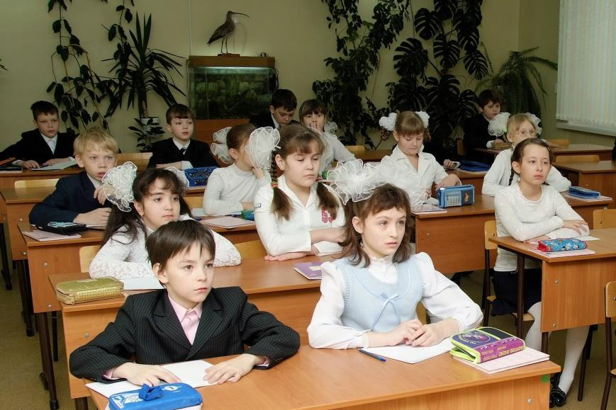
Методы работы
Проблемное изложение
Исследовательский
Метод проектов
Поисковый (эвристический)
Тестирование

Slide 9
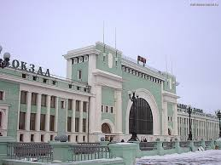
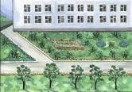
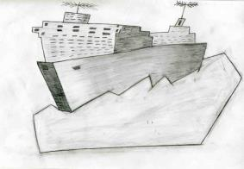
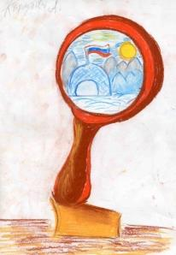
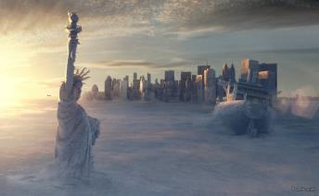
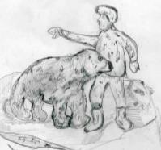
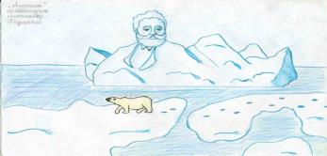
Проекты школьников: «Наш город..Наши истории…» Парк «Наследие Арктики», «Благоустраиваем школьный двор», «Олимпийские талисманы и география», «Телефон», «Влияние человека на изменение климата»
English-speaking countries. The crossword.

Slide 10
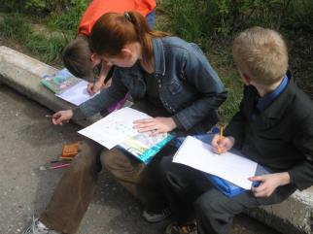
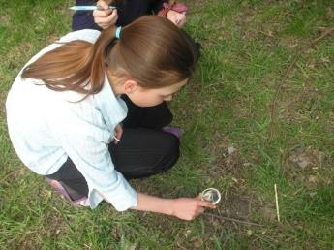
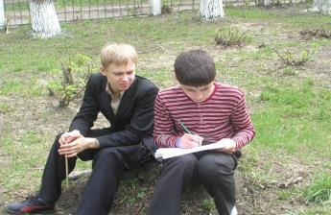
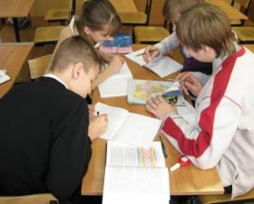
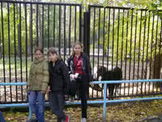
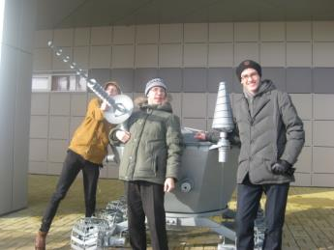
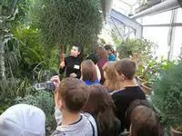
Внеклассная работа по географии

Slide 11
ПОЗИТИВНЫЕ РЕЗУЛЬТАТЫ ДЕЯТЕЛЬНОСТИ ПО ВЫПОЛНЕНИЮ ФУНКЦИЙ КЛАССНОГО РУКОВОДИТЕЛЯ
Организация КТД
Работа с учителями -предметниками
Индивидуальная работа с учащимися и их родителями
Диагностика учащихся и их семей

Slide 12
Диагностика сформированности компонентов учебной деятельности учащихся 9 класса

Slide 13
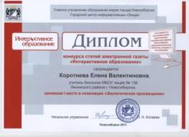
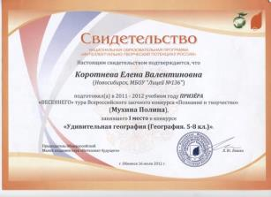
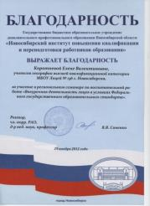
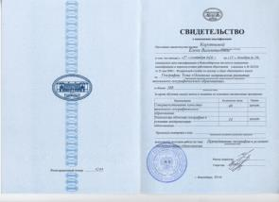
Критерии оценки результатов
Учебные достижения учащихся
Внеурочная деятельность обучающихся
1
2
Участие в профессиональных конкурсах
6
3
Деятельность по выполнению функций классного руководителя
Обобщение и распространение
своего
педагогического опыта
5
4
Повышение квалификации и профессиональная переподготовка
Notes:
Оценку результатов своей деятельности хочу вам представить в соответствии с критериями Приоритетного Национального проекта «Образование»

Slide 14
Учебные достижения учащихся
Показатели качественной
успеваемости

Slide 15
Результаты экзаменов
Учебный год | Класс | Кол-во уч-ся, выбравших экзамен по географии | % от общего числа выпуск- ников | Качество результатов
2010-2011 уч.год | 9 | 22 | 23 | 78
2011-2012 уч.год | 9 | 21 | 24 | 85
2012-2013 уч.год | 9 | 19 | 20 | 89

Slide 16
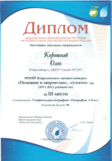
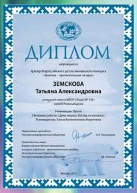
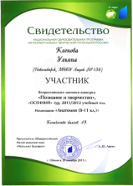
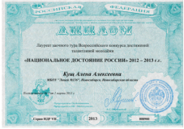
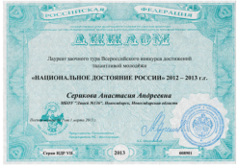
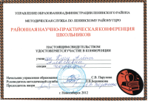
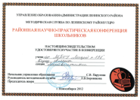
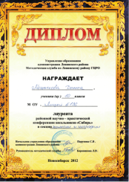
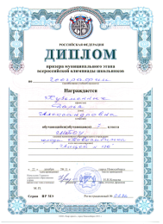
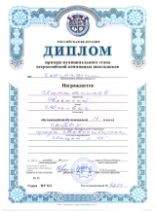
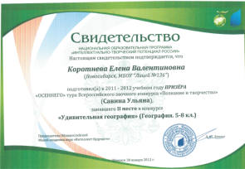
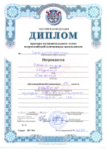
Позитивные результаты внеурочной деятельности обучающихся по географии

Slide 17
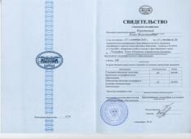
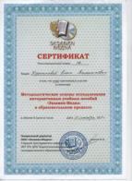
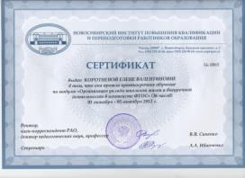
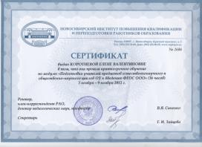
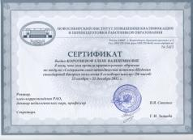
Повышение квалификации и профессиональная переподготовка

Slide 18
Участие в профессиональных конкурсах
2000 год - участвовала и стала лауреатом районного и городского конкурсов профессионального мастерства «Учитель года».
2007 год- победитель школьного и лауреат городского конкурса «Учебный кабинет»
2010 год- победитель школьного конкурса «Интегрированный урок»
2011 год- победитель городского конкурса статей в электронной газете «Интерактивное образование»
2011 год- лауреат областного конкурса «Педагогическая инициатива»
2012 год- победитель конкурса на получение бюджетного образовательного сертификата
2013 год- победитель городского конкурса социальных проектов «Наш город…Наши истории»
2013-2014 год- победитель районного, городского и областного конкурсов «Учитель года»
2014 год- победитель ПНП «Образование»

Slide 19
Обобщение и распространение педагогического опыта
Опыт работы обобщается на разных уровнях:
на заседании школьного методического объединения по теме: «Внедрение
современных образовательных технологий в учебный процесс»;
на педагогическом совете по теме: «Подготовка педагогического портфолио» (2011г.);
«Роль классного руководителя в подготовке и сдаче ЕГЭ» (2012г.)
С 2003 по 2005 год- работа в составе кафедры, занимающейся разработкой экспериментальной модели «Школа коммуникативной культуры», опубликован
С 2010 года – работа в составе НМС школы, управление творческой группой «Гражданин»
2010 год- участвовала в работе круглого стола по теме «Учитель в современном обществе»,
2011 год -обобщение опыта работы на семинаре для учителей района по теме « Система самостоятельной работы школьников на уроках географии и во внеурочной деятельности, как основа формирования информационных компетенций»
2011год-публикация статьи «Экологическое просвещение» в электронной газете «Интерактивное образование» (1 место)
2011 год-участие в областном конкурсе «Педагогическая инициатива»
2011год- участие в городском конкурсе на получение образовательного сертификата (победитель)
2012год-выступление на районном МО учителей географии по теме «Образовательный сертификат»
2012год-выступление на региональном семинаре «Внеурочная деятельность лицея в условиях ФГОС» с темой «Образовательные возможности портфолио»
2012год-открытое мероприятие по теме «Хочу-могу-надо» в рамках регионального семинара «Внеурочная деятельность лицея в условиях ФГОС», МБОУ Лицей №136
2012 год- руководитель кафедры воспитательной работы
2013 год-выступление на общешкольном родительском собрании по теме «Здоровьесберегающее пространство лицея №136»
Член комиссии по проверке и оценке олимпиадных работ муниципального этапа олимпиады школьников (2012-2013)
Член комиссии по проверке работ ГИА

Slide 20
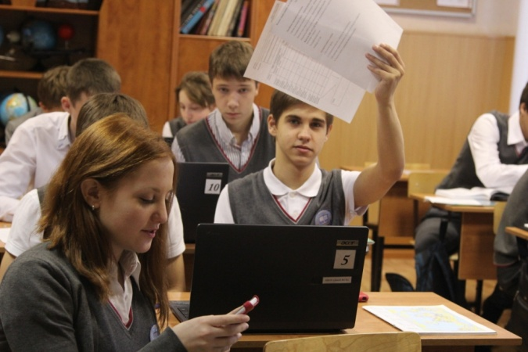
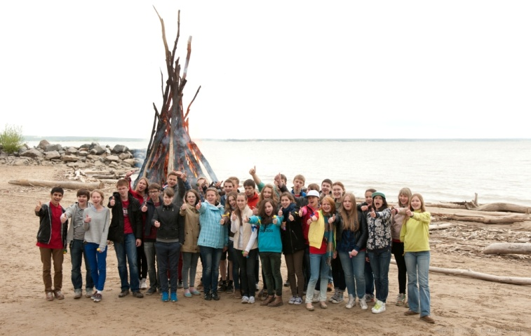
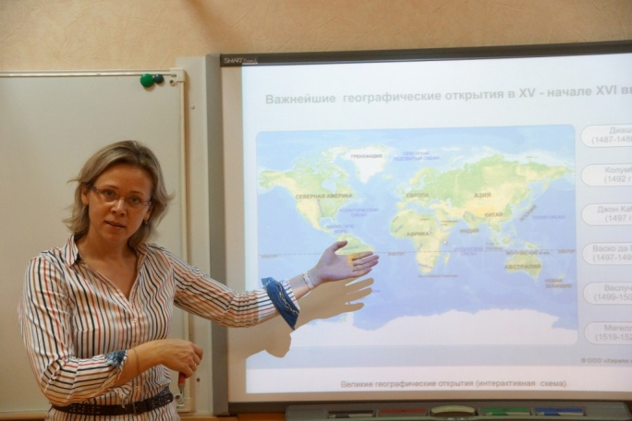
«Ученик-это не сосуд, который нужно наполнить, а факел, который нужно зажечь, а зажечь факел может лишь тот, кто сам горит» Плутарх

